Slide 1

JavaScript Language basic cource 스타트코딩 자바스크립트 입문 1강 강의소개
STARTCODING

Slide 2
목차 1. 프로그래밍이란 무엇인가? 2. 자바스크립트란 무엇인가? 2.1 자바스크립트의 특징 2.2 자바스크립트가 활용되는 곳 3. 자바스크립트 실행환경 3.1 브라우저 / 서버 3.2 에디터(IDE) 설치
STARTCODING

Slide 3

Programming?
1. 프로그래밍이란 무엇인가?
STARTCODING

Slide 4



Programming?
1. 프로그래밍이란 무엇인가?
STARTCODING

Slide 5
0 1
1. 프로그래밍이란 무엇인가?
기계어
STARTCODING

Slide 6

1000 1011 0100 0101 1111 1000 1000 0011 1100 0100 0000 1100 0000 0011 0100 0101 1111 1100
1. 프로그래밍이란 무엇인가?
?
STARTCODING

Slide 7
어셈블리어
1. 프로그래밍이란 무엇인가?
고급언어
기계어
http://blog.naver.com/PostView.nhn?blogId=tipsware&logNo=221041215416
STARTCODING

Slide 8



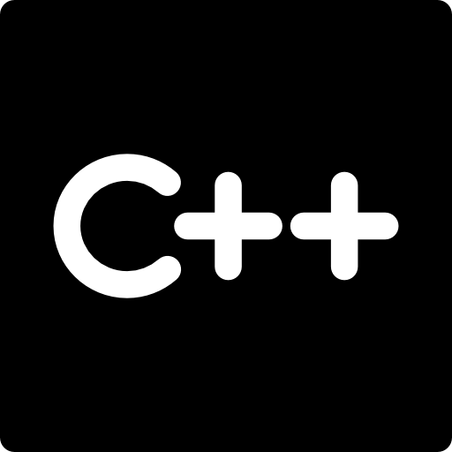
고급언어
1. 프로그래밍이란 무엇인가?
STARTCODING

Slide 9
JavaScript
2. 자바스크립트란 무엇인가?
웹사이트를 만들려면
반드시 배워야 하는 프로그래밍 언어
STARTCODING

Slide 10


프론트엔드의 대장
2. 자바스크립트란 무엇인가?
STARTCODING

Slide 11
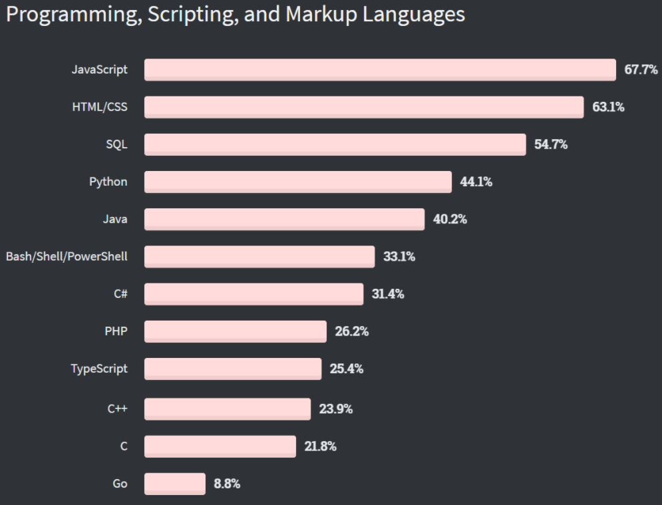
★
https://insights.stackoverflow.com/survey/2020
STARTCODING

Slide 12




자바스크립트로 만들 수 있는 것
2. 자바스크립트란 무엇인가?
웹페이지
웹서버
모바일 어플리케이션
데스크톱 어플리케이션
STARTCODING

Slide 13


자바스크립트 실행환경
3. 자바스크립트 실행환경
웹 브라우저
Node.js(서버)
STARTCODING

Slide 14
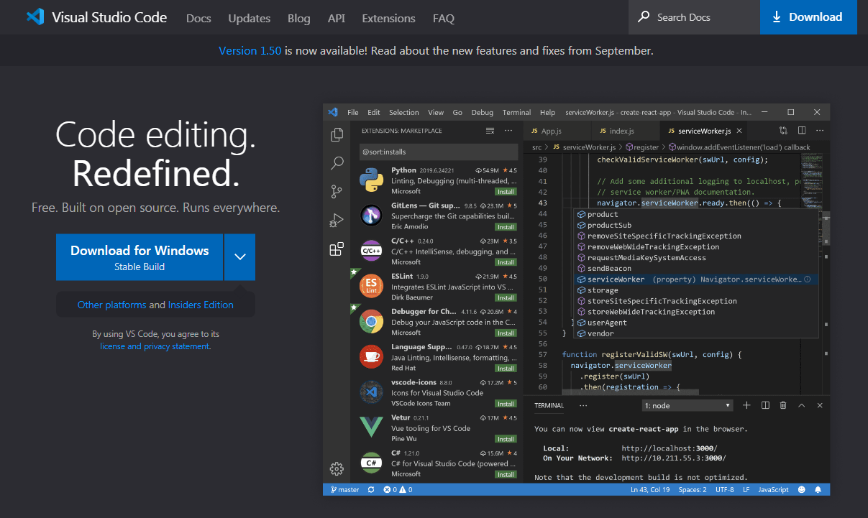
에디터(Visual Studio Code) 설치
3. 자바스크립트 실행환경
https://code.visualstudio.com/
STARTCODING

Slide 15
Visual Studio Code 사용법
3. 자바스크립트 실행환경
https://youtu.be/YWyfAH1RQD8
유튜브 영상 참고
STARTCODING

Slide 16
HTML의 “”내용”” HTML의 “”속성”” HTML의 “”스타일”” 을 변경할 수 있다.
목표
STARTCODING

Slide 17
감사합니다
STARTCODING

